Slide 1
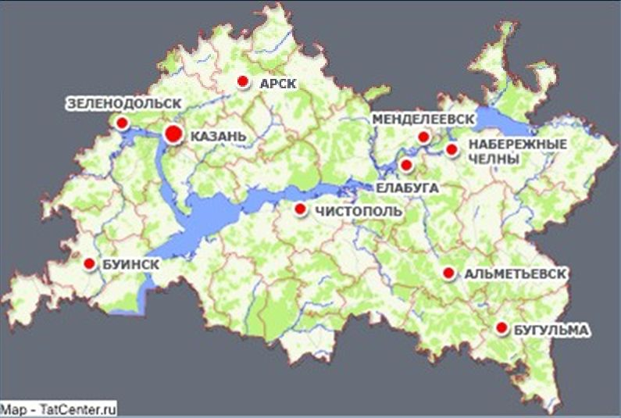
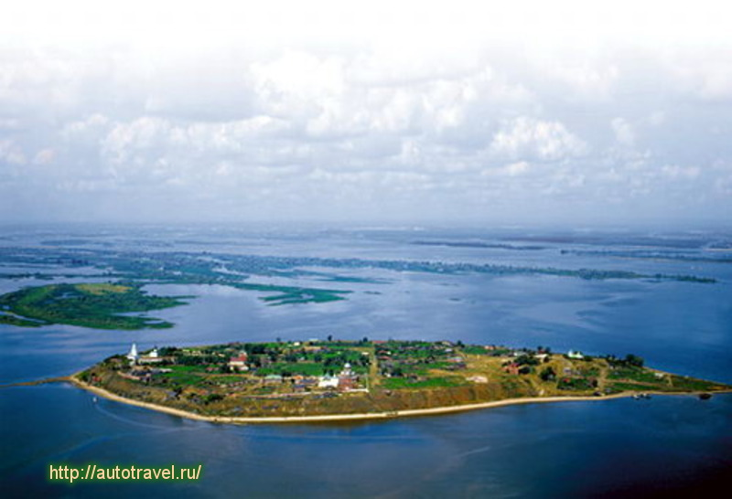
Внутренние воды Татарстана.

Slide 2
•Разветвленная речная сеть Татарстана общей протяженностью около 17 тыс. км включает крупные реки – Волгу, Каму и их притоки – Вятку, Белую. Кроме того, в республике имеются 4 водохранилища, в том числе два больших – Куйбышевское и Нижнекамское. Из общего количества водотоков республики (4098 рек, речек и ручьев общей протяженностью 19632,5 км), 3686 рек являются действительно малыми реками, длина которых не превышает 10 км. Всего рек в Татарстане около 3.164 рек и речек.

Slide 3
Река Казанка.
•Казанка (тат. Qazansu, Казансу) — река, левый приток Волги. Длина около 140 км, площадь бассейна 2600 км?. Впадает в Куйбышевское водохранилище в черте города Казань. Одним из притоков реки является река Булак.
•Историческая справка
Река Казанка берет начало из покрытой лесом возвышенности в северо-восточной части уезда, близ деревни Казанбаш, тихо течет (150 вер.) по извилистому руслу к ЮЗ между крутыми и обрывистыми берегами и впадает в Волгу, в 4 вер. ниже города Казани. Дно русла известковое, отчего вода жирная, насыщена сернокислой известью и не годна для домашнего употребления. Ширина К. 10-25 саж., глубиною 4-7 фт., но на перекатах 10-12 врш.; устье занесено песком, оттого Казанка несудоходна. Река Казанка официально считается памятником природы номер один города Казани. Устье Казанки несколько раз перегорожено транспортными дамбами. Фактически устье сейчас – цепь искусственных заливов с почти полным отсутствием течения.

Slide 4
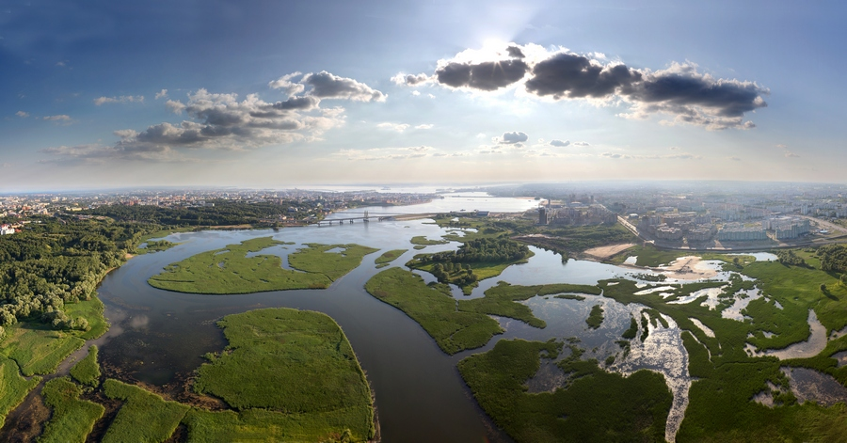
Река Казанка

Slide 5
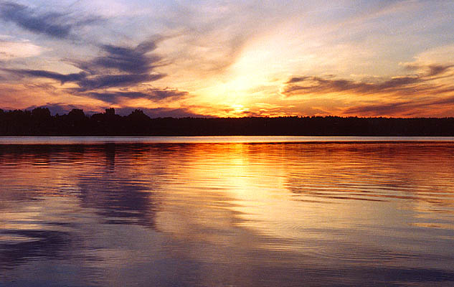
Река Волга.
•Во́лга — река в Европейской части России. Небольшая часть дельты Волги, вне основного русла реки, находится на территории Казахстана. Одна из крупнейших рек на Земле и самая большая в Европе.
Длина — 3530 км (до постройки водохранилищ — 3690 км), площадь её водосборного бассейна — 1 361 000 км².
На Волге расположены четыре города-миллионника (от истока к устью): Нижний Новгород, Казань, Самара,Волгоград.
Волга берёт начало на Валдайской возвышенности (на высоте 228 м), впадает в Каспийское море. Устье лежит на 28 м ниже уровня моря. Общее падение — 256 м. Волга — крупнейшая в мире река внутреннего стока, то есть не впадающая в мировой океан.

Slide 6
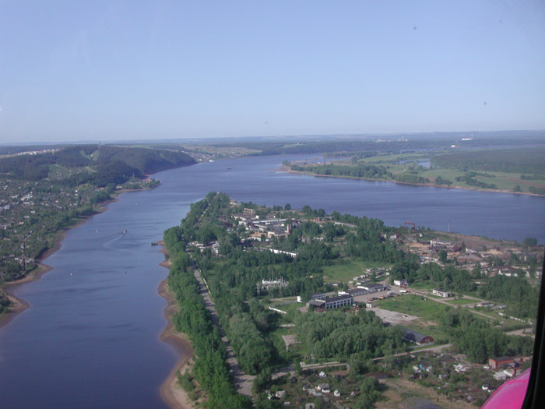
Река Кама.
Ка́ма (удм. Кам, тат. Чулман) — река в европейской части России, левый и самый крупный приток реки Волги.
Берёт начало в центральной части Верхнекамской возвышенности из четырёх ключей у бывшей деревни Карпушата, ныне вошедшей в состав села Кулига, Кезский район Удмуртской Республики.
На реке создано 3 водохранилища и ГЭС: от устья реки Уролка (996 км от устья Камы) начинается Камское водохранилище (Камская ГЭС), непосредственно ниже его — Воткинское водохранилище (Воткинская ГЭС), за ним —Нижнекамское водохранилище (Нижнекамская ГЭС).

Slide 7
Река Вятка.
Вя́тка (луговомар. Виче, горномар. Вичӹ, удм. Ватка́, тат. Нократ) — река в Европейской части России, самый крупный правый приток реки Камы (бассейн Волги). Длина реки — 1314 км, площадь её водосборного бассейна — 129 000 км²
Начинается на Верхнекамской возвышенности на севере Удмуртии, впадает в Каму в 17 км ниже города Мамадыш. Для Вятки характерны резкие изменения направления течения (с севера на юго-запад, а затем на юго-восток) и большая извилистость на всём протяжении. Вятка — типично равнинная река, текущая большей частью в широкой долине с пологими склонами. В низовьях расширенные и суженные участки долины чередуются через 1—5 км.

Slide 8
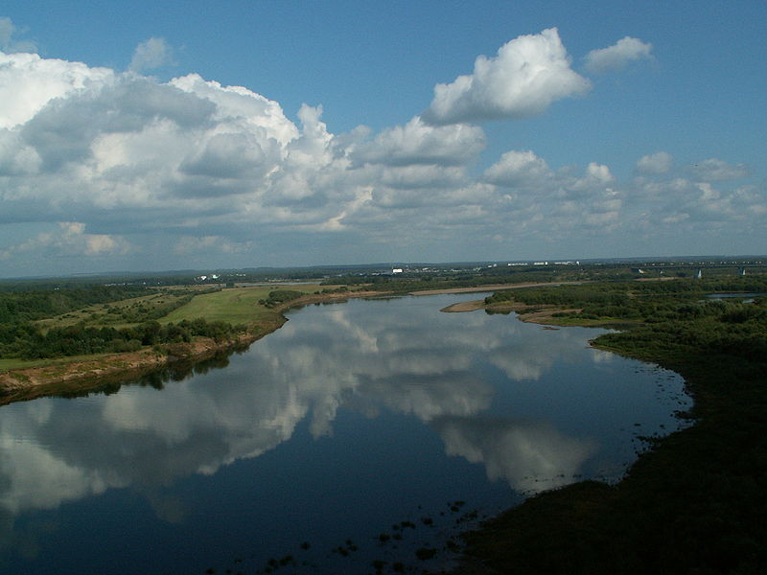
Река Вятка.

Slide 9
Река Белая (Приток Вятки).
Бе́лая — река в Удмуртии и Кировской области России, правый приток Вятки (бассейн Волги).
Берёт исток на Верхнекамской возвышенности в Кировской области. В верховьях течёт на юг и заходит на территорию Удмуртии, затем поворачивает на запад и северо-запад и входит на территорию Кировской области. Среднее и нижнее течение реки довольно извилисто, заболочено и богато старицами.
Длина реки составляет 107 км. Ширина — от 12 м в верхнем течении до 20 м в низовьях. Глубина примерно 0,7-0,9 м. В верхнем течении дно покрыто водорослями, а ближе к устью — песчаное. Скорость варьирует от 0,3 до 0,4 м/с.

Slide 10
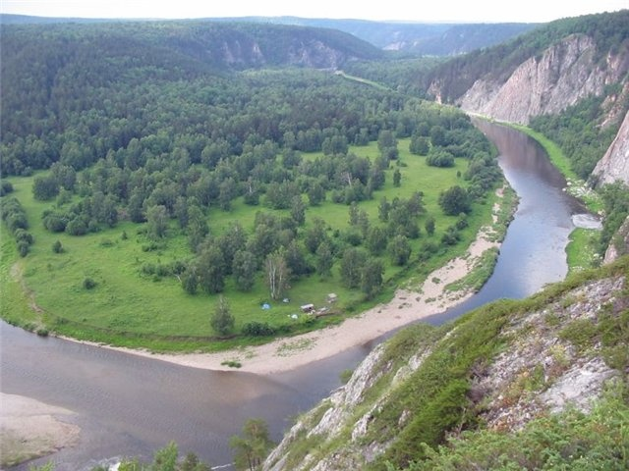
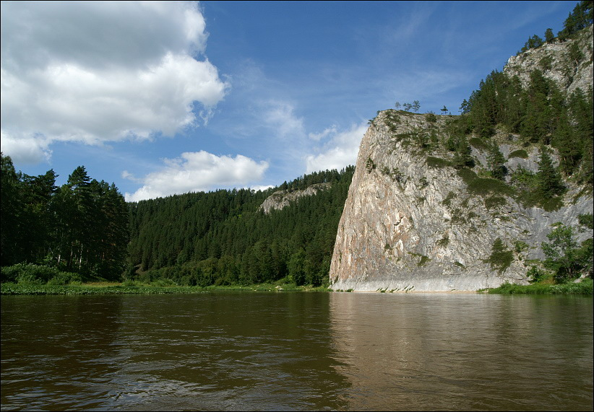
Река Белая.

Slide 11
Водохранилища РТ.
В республике функционирует четыре водохранилища – Куйбышевское, Нижнекамское, Заинское, Карабашское, построенные на pp. Волга, Кама, Степной Зай, Бугульминский Зай, используемые в т.ч. в целях питьевого и хозяйственно-бытового водоназначения

Slide 12
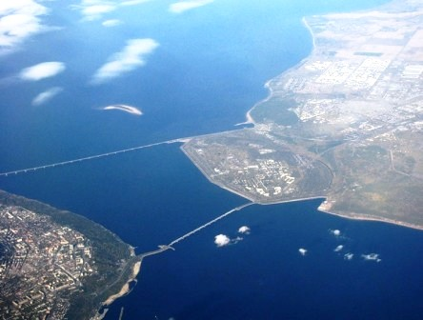
Куйбышевское
водохранилище.
•Куйбышевское водохранилище (нижнюю его часть
часто называют Жигулёвским морем) —
самое крупное на реке Волге водохранилище.
Возникло в 1955—1957 гг. после завершения
строительства плотины Жигулёвской ГЭС,
перегородившей долину Волги в Жигулях
у города Ставрополь (ныне Тольятти). Является
третьим в мире по площади водохранилищем
Основное назначение водохранилища —
выработка электроэнергии, улучшение
судоходства, водоснабжение, ирригация.
Кроме того, используется для рыболовства.

Slide 13
Озёра.
К наиболее крупным относятся озера Средний (112 га), Нижний (56,0 га) и Верхний Кабан (25,0 га), система озер Лебяжье, состоящая из трех озер, соединенных протоками, с зеркалом 34,4 га) в черте г. Казань, Ковалинское (88,2 га) и Тарлашинское (60,1) в Лаишевском районе, Раифское (32,3 га) и Ильинское (27,5 га) в Зеленодольском районе. Большинство озер относится к мелководным водоемам (1-3 м). Среди карстовых озер, в т.ч. очень малых, встречаются глубоководные – до 20 м и более. Так, глубина оз. Раифское составляет 19,6 м.

Slide 14
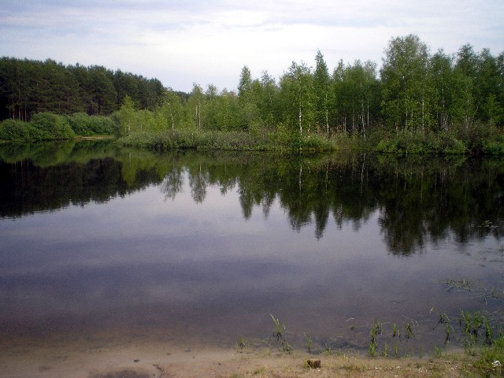
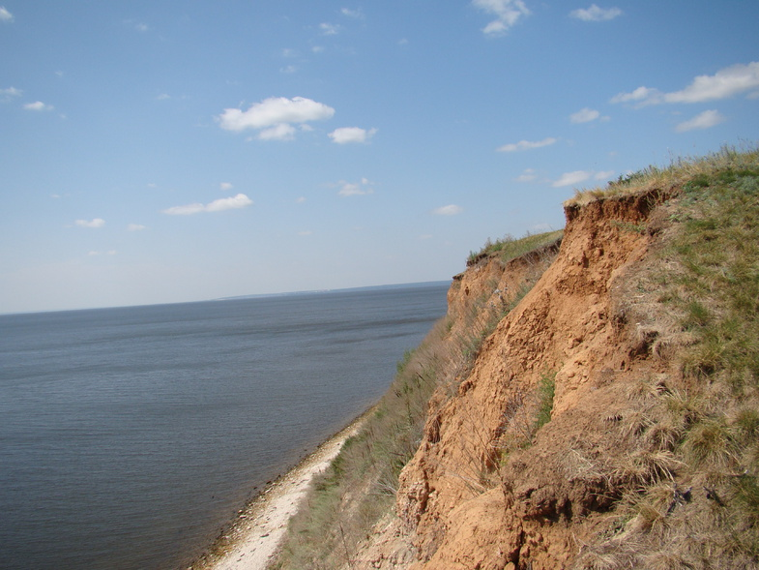

Slide 15
Пресная вода очень важна в жизни человека. Нужно бороться за охрану внутренних вод.

